Slide 1

RabbitWeb-School.ru
Курс из 8 занятий
7+

Slide 2
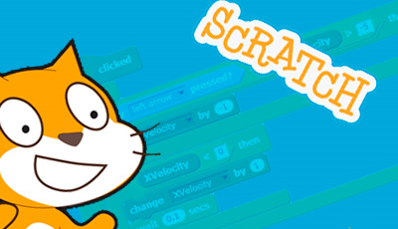
RabbitWeb-School.ru
День первый
Знакомство со средой Scratch;
Знакомство со Спрайтами;
Разбор интерфейса;
Управление персонажем.

Slide 3
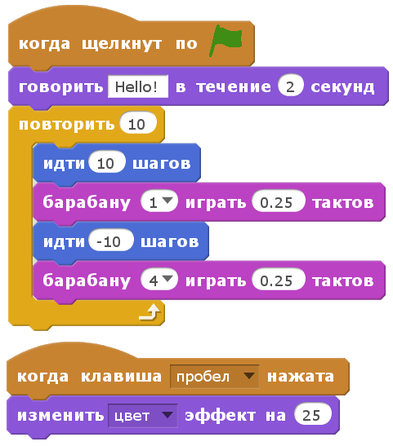
RabbitWeb-School.ru
День второй
Знакомство с циклами:
Понятие циклов;
События и работа с ними;
Ветвление;
Взаимодействия объектов.

Slide 4
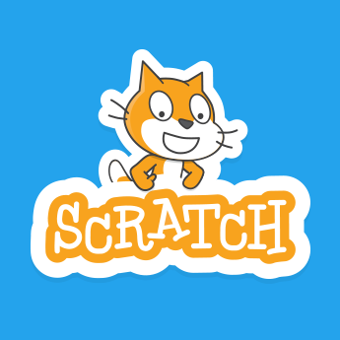
RabbitWeb-School.ru
День третий
Знакомство с переменными;
Связь переменная — объект;
Работа с фоном;
Операторы.

Slide 5
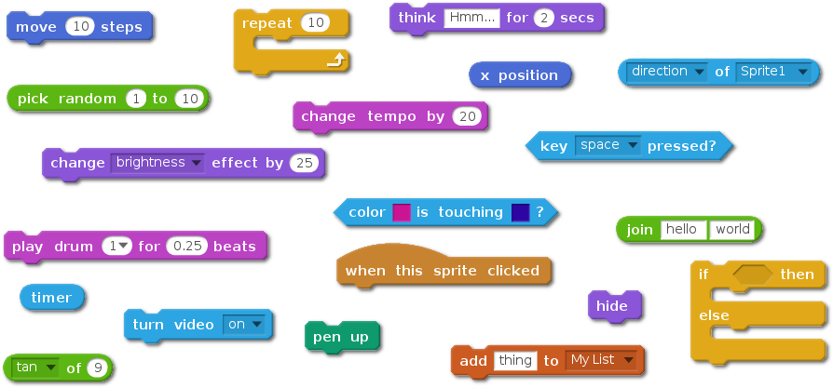
RabbitWeb-School.ru
День четвертый
Работа с циклами(вторая часть):
Сложные циклы;
Усовершенствование собственного проекта;
Работа над ошибками.

Slide 6
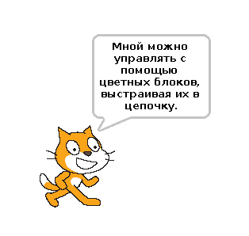
RabbitWeb-School.ru
День пятый
Звуки и сообщения:
Считывание и распознавание;
Работа со звуком;
Усовершенствование полученных знаний.

Slide 7
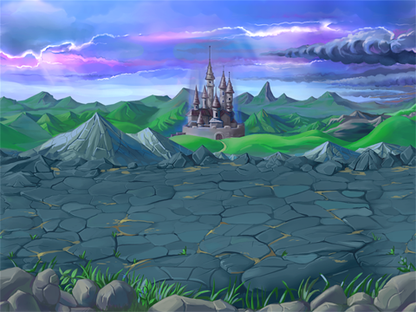
RabbitWeb-School.ru
День шестой и седьмой
Дни практических занятий:
Работа в программе. Составление алгоритмов;
Составление индивидуального алгоритма для будущей игры.

Slide 8

RabbitWeb-School.ru
День восьмой
Аттестация
Публикация игры на сайте;
Презентация и защита проекта.

Slide 9
RabbitWeb-School.ru
Напутствие
Вводный курс по работе со средой разработки Scratch подошел к концу, но Ваша работа на этом не завершается.
В мире программиста каждый день появляются новые языки программирования и совершенствуются уже зарекомендовавшие себя гиганты, такие как Python, Java, JavaScript, Php, язык C и многие-многие другие.
Поэтому наша команда специалистов верит и надеется, что на данном курсе Вы получили пусть и небольшую крупицу знаний и практического опыта, который сможете применить в дальнейшем и взять правильный курс к успеху и новым впечатлениям.

